Slide 1



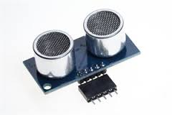
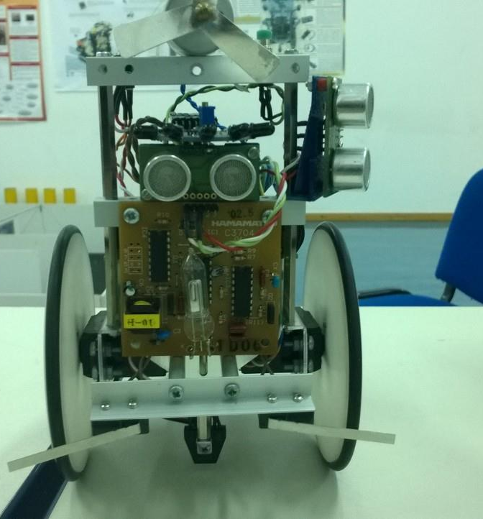
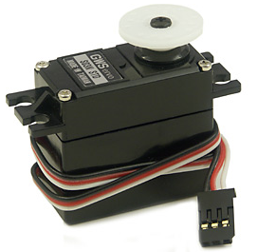
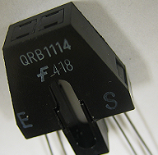
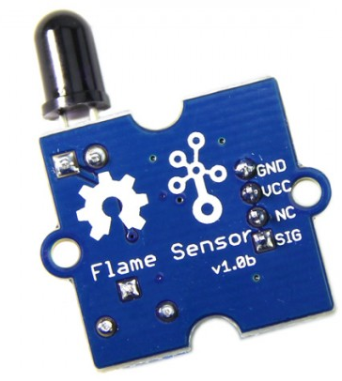
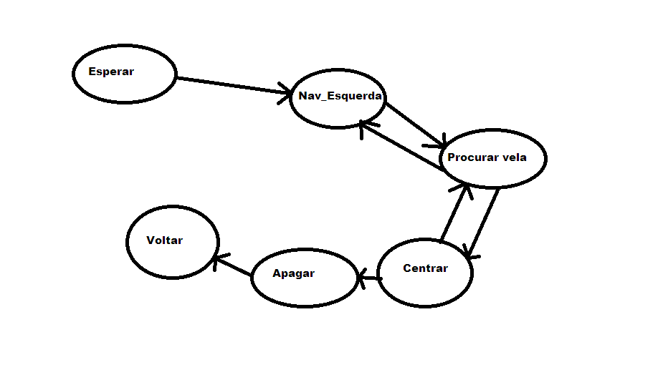
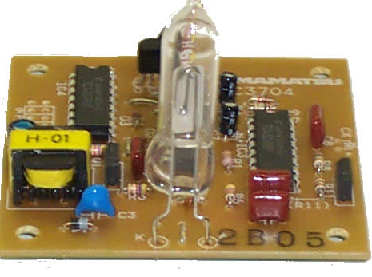
REPLACE THIS BOX WITH YOUR ORGANIZATION’S
HIGH RESOLUTION LOGO
Blasfémia
Team-Robô Baseado em Comportmentos
Introdução
Resultado
12º Concurso Nacional de Róbotica do IPG-Guarda
5 de Julho
de
2014
Este é um projeto dedicado especialmente ao concurso robõ bombeiro 2014, conciste na constroçao de um Robô automatizado. O desemvolvimento do projecto foi baseado nos conhecimentos adequiridos na disciplina de robotica.
È um sensor que nos permite determinar a distancia de um objecto. Este sensor funciona apartir de sinais acusticos que sao enviados pelo sonar e sao recebidos por um receptor.
Apartir do tempo que demora a receber conseguimos determinar sua distancia
Figure 3. SonarSRF05.
Objectivos
Servomotor é uma máquina, que apresenta movimento proporcional a um comando, servomotores são dispositivos de malha fechada, ou seja: recebem um sinal de controlo; verificam a posição atual; atuam no sistema indo para a posição desejada.
É utilizado para a locomoção do robô através das rodas.
Construir um Robô que consiga navegar, apartir de um quarto aleatorio, de modo a extinguir um foco de incendio simulado por uma vela, e que conciga regressar ao ponto de partida.
Figure 4. ServoMotor.
Sensores e Actuadores
O sensor de linha concegue detecar supreficies escuras ou claras. O seu output varia consunte a luminusidde da supreficie em que se encontra, assim conseguimos dettar linhas brancas e determiner a localizaçao do robô.
Diagrama de Estados
É um sensor que nos permite detector a vela.
Ao detector radiaçao infra vermelha o fototransistor deixa passer a corrente .
A corrente e proporcional ao nivel de radiaçao infrvermelha isto permite calcular a distncia do foco de radiaçao.
Nome Estado | Descrição
Esperar | Espera ate botão ser premido
Nav. Esquerda | Percorre arena baseado no sensor a esquerda
Procurar Vela | Deteta vela no quarto
Centrar | Centra o Robô para a extinção
Apagar | Apaga a vela
Voltar | Regresso ao ponto de partida
Figure 5. Sensor Linha.
Figure 1. Fototransistor.
Concluão
Autores:
André Faustino
Vasco Fortuna
Pedro Julio
O uvtron é um sensor que deteta radiaçoes ultr violeta, este sensor tem o alcanse da radiaçao ultra violeta é muito reduzido e é completamente insensivel a luz visivel.
Alem disso tambem concegue detetar emissoes ultra violeta fracass, o que se torna excelente para aplicaçoes de deteçao de fogo.
Conceguimos atingir os objectivos propostos apesar de diversas dificuldades, este projecto foi de grande importancia porque conceguimos aplicar os nossos conhecimentos de robotica em prática
Figure . UVTron.

